Slide 1



TRƯỜNG ĐẠI HỌC CÔNG NGHIỆP HÀ NỘI
KHOA CÔNG NGHỆ TIN
ĐỒ ÁN TỐT NGHIỆP
XÂY DỰNG WEBSITE THƯƠNG MẠI ĐIỆN
TỬ NEST SỬ DỤNG CÔNG NGHỆ
LARAVEL FRAMEWORK
Giảng viên hướng dẫn
Sinh viên thực hiện
Mã số sinh viên
Lớp
Khóa
: TS. Lê Xuân Hùng
: Bùi Đình Cường
: 2021608308
: 2021DHKTPM04
: 16

Slide 2

1
TỔNG QUAN VỀ ĐỀ TÀI
2
PHÂN TÍCH THIẾT KẾ HỆ THỐNG
3
KẾT QUẢ ĐẠT ĐƯỢC
4
KẾT LUẬN VÀ HƯỚNG PHÁT TRIỂN
5
Q & A
01 - Bùi Đình Cường
ĐỒ ÁN TỐT NGHIỆP

Slide 3
TỔNG QUAN VỀ ĐỀ TÀI
01
02
03
Lý do chọn đề tài
Mục tiêu của đề tài
Công nghệ sử dụng
02 - Bùi Đình Cường
ĐỒ ÁN TỐT NGHIỆP

Slide 4
TỔNG QUAN VỀ ĐỀ TÀI
01
Công nghệ thông tin ngày càng phát triển và ứng dụng sâu rộng vào đời sống
Lý do chọn đề tài
Thời kỳ 4.0 yêu cầu các giải pháp tối ưu thời gian qua công nghệ
Các doanh nghiệp và người tiêu dùng muốn thực hiện tác vụ từ xa
03 - Bùi Đình Cường
ĐỒ ÁN TỐT NGHIỆP

Slide 5
TỔNG QUAN VỀ ĐỀ TÀI
01
Lý do chọn đề tài
Nest được ra đời nhằm mục đích hỗ trợ tối đa cho người dùng trong công cuộc chuyển đổi số cũng như đem lại trải nghiệm tối ưu cho khách hàng
04 - Bùi Đình Cường
ĐỒ ÁN TỐT NGHIỆP

Slide 6
TỔNG QUAN VỀ ĐỀ TÀI
02
Phân tích bài toán nghiệp vụ
Quản trị trang web chính xác và thông minh
Mục tiêu của đề tài
Xây dựng hệ thống tuần thủ mô hình phát triển phần mềm
Đảm bảo trải nghiệm tối ưu phía người dùng
05 - Bùi Đình Cường
ĐỒ ÁN TỐT NGHIỆP

Slide 7


TỔNG QUAN VỀ ĐỀ TÀI
03
Công nghệ sử dụng
06 - Bùi Đình Cường
ĐỒ ÁN TỐT NGHIỆP

Slide 8
PHÂN TÍCH THIẾT KẾ HỆ THỐNG
01
02
03
TÌM KIẾM
XEM SẢN PHẨM
GIỎ HÀNG
04
05
06
THANH TOÁN
QUẢN LÝ
THỐNG KÊ
07 - Bùi Đình Cường
ĐỒ ÁN TỐT NGHIỆP

Slide 9
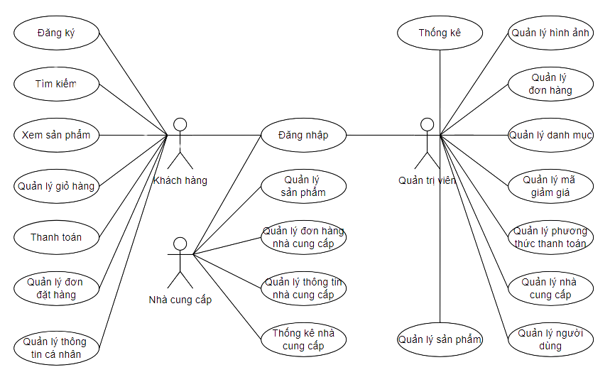
BIỂU ĐỒ USE CASE TỔNG QUAN
08 - Bùi Đình Cường
ĐỒ ÁN TỐT NGHIỆP

Slide 10
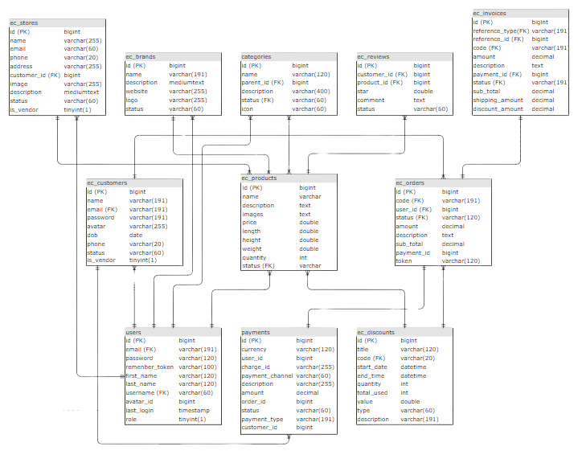
BIỂU ĐỒ CƠ SỞ DỮ LIỆU
09 - Bùi Đình Cường
ĐỒ ÁN TỐT NGHIỆP

Slide 11
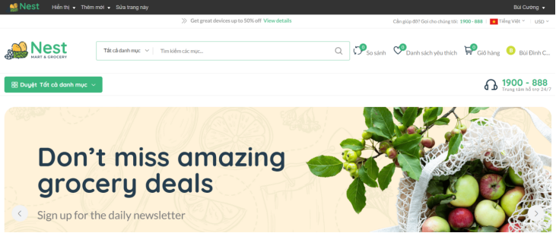
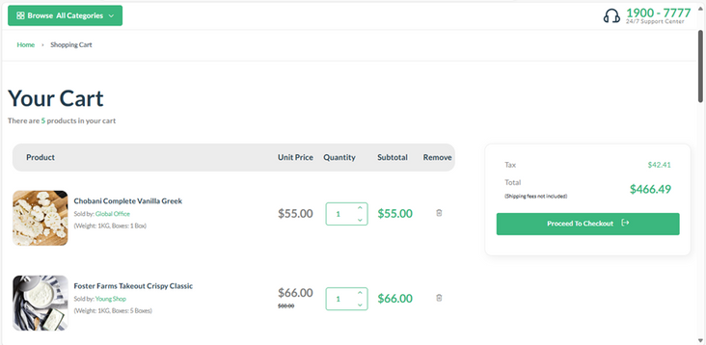
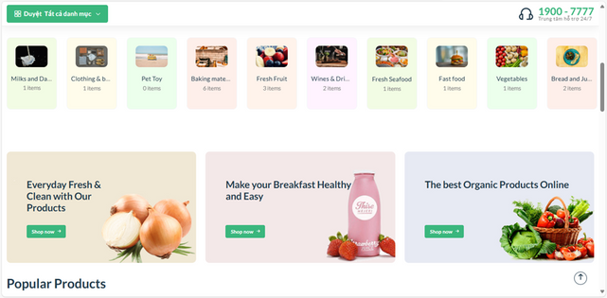
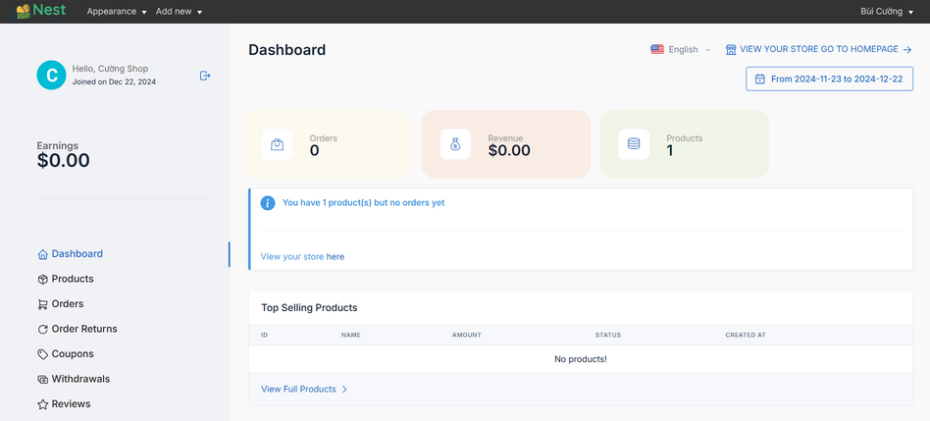
KẾT QUẢ ĐẠT ĐƯỢC
10 - Bùi Đình Cường
ĐỒ ÁN TỐT NGHIỆP

Slide 12
KẾT LUẬN VÀ HƯỚNG PHÁT TRIỂN
1
Thiết kế và phát triển thành công website thương mại điện tử
2
Dự án đã hoàn thành các mục tiêu đề ra
3
Đem lại cho người dùng trải nghiệm ổn định, mượt mà
Ứng dụng thành công công nghệ Laravel Framework
4
5
01
02
03
04
05
Khả năng tùy chỉnh và tích hợp
11 - Bùi Đình Cường
ĐỒ ÁN TỐT NGHIỆP

Slide 13
ĐỊNH HƯỚNG PHÁT TRIỂN
01
02
03
04
Tối ưu hóa giao diện, trải nghiệm người dùng
Tích hợp tính năng xem trước sản phẩm
Phát triển hệ thống phân tích
dữ liệu
Tối ưu hóa SEO và chiến lược kinh doanh
12 - Bùi Đình Cường
ĐỒ ÁN TỐT NGHIỆP

Slide 14
Q & A
Bùi Đình Cường
ĐỒ ÁN TỐT NGHIỆP

Slide 15
THANKS!
Bùi Đình Cường
ĐỒ ÁN TỐT NGHIỆP

